Slide 1
Análise de Segmentação de Usuários
Análise Exploratória e Melhoria das Vendas

Slide 2

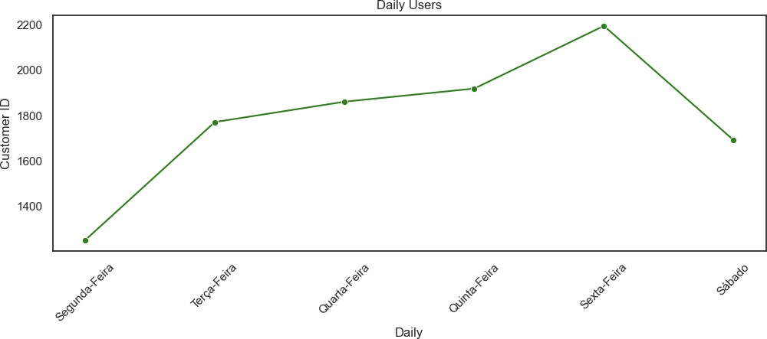
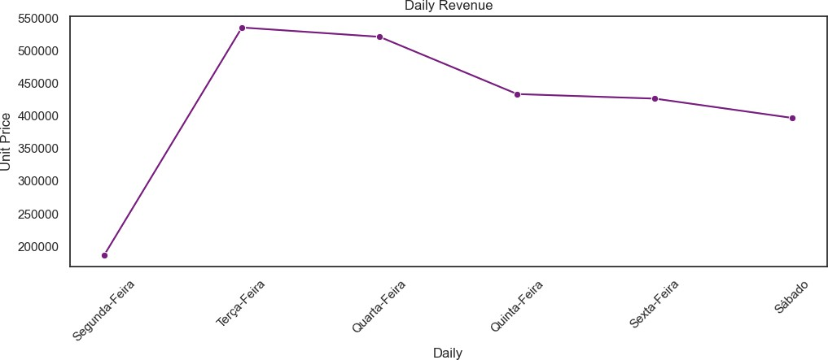


Acessos de Usuários e Receita
Sexta-feira tem mais usuários, segunda-feira é o dia mais fraco.
Receita diária tem pico
entre terça e quarta-feira.

Slide 3


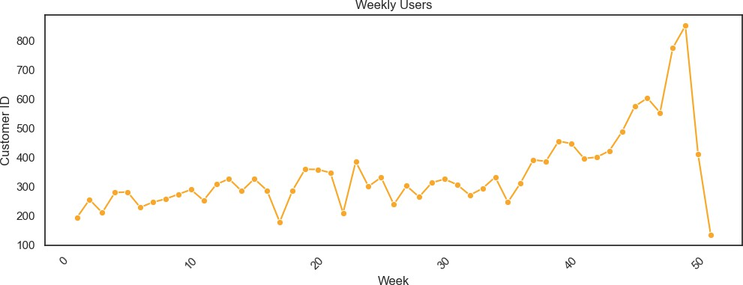
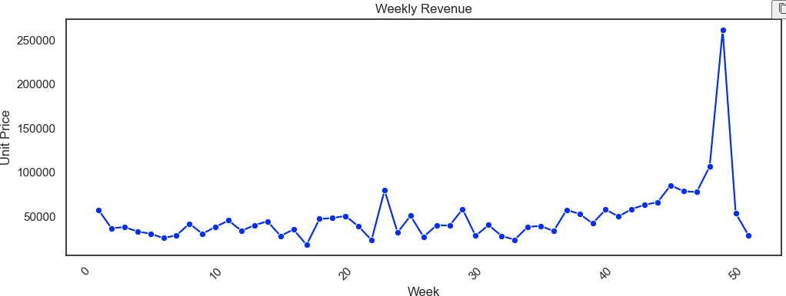
Acessos de Usuários e Receita
Semana 49
Maior pico de usuários e receita.
Receita mensal segue padrão similar aos acessos mensais.

Slide 4
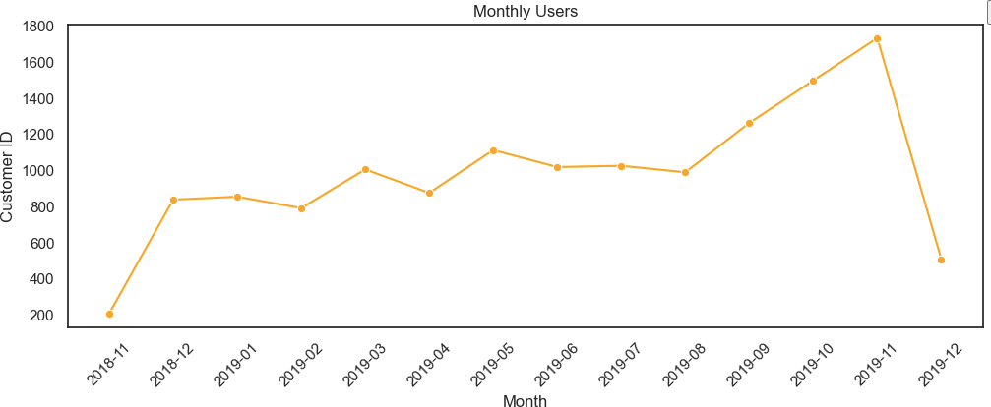
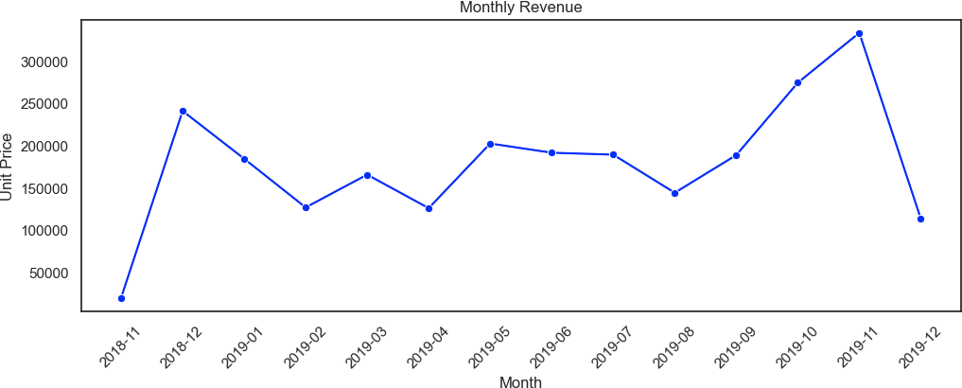
Acessos de Usuários e Receita
Dados Iniciais Baixos: Em novembro de 2018, tivemos o menor número de IDs.
Crescimento Contínuo: Os números cresceram continuamente, alcançando o pico em novembro de 2019.
Padrão Similar na Receita: A receita mensal seguiu um padrão similar aos acessos.
Pico no Segundo Mês: Após um início baixo, a receita teve um pico no segundo mês.
Estabilização e Máximo: A receita estabilizou e
alcançou o valor máximo em novembro de 2019

Slide 5
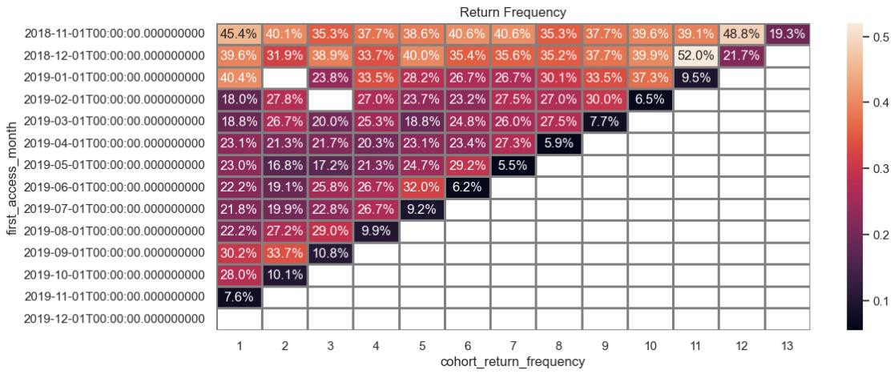
Retenção
Queda progressiva na retenção ao longo dos meses.
Janeiro de 2019 teve quedas bruscas, dezembro de 2018 manteve retenção estável
Taxas abaixo de 10% indicam desafios na fidelização.
Estratégias eficazes de marketing podem impactar positivamente a retenção.

Slide 6

Lifetime Value (LTV)
Ticket mínimo negativo pode indicar problemas de devoluções ou registros incorretos.
Ticket médio: 398.75
Ticket máximo: 38970.00
Frequência de compra: 5.59
Tempo médio de retenção: 4.93 meses
LTV médio: 10986.25

Slide 7
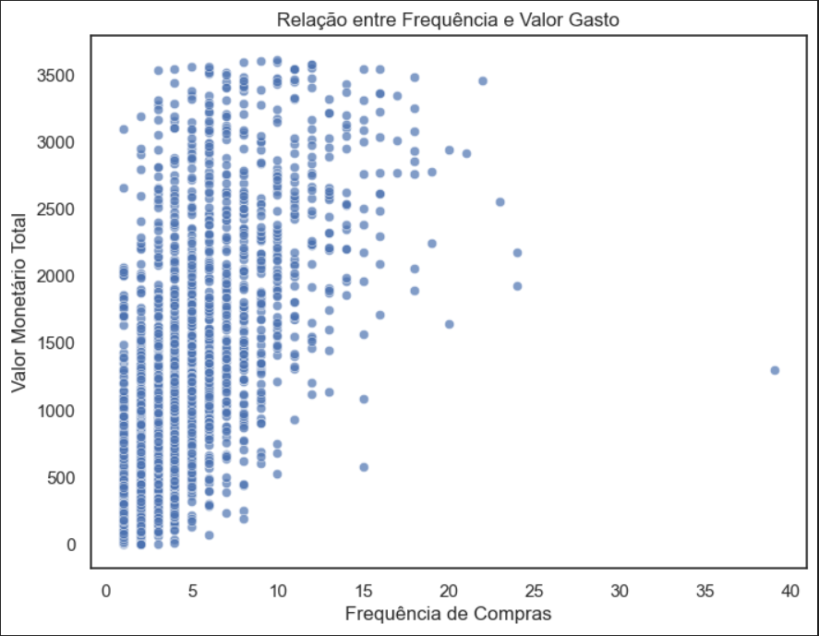
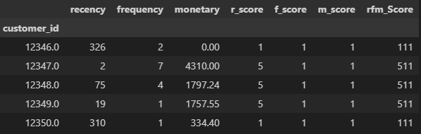
Análise RFM
Clientes frequentes, mas também inativos.
Maioria dos clientes está no grupo de baixa frequência e baixo valor monetário.
Exemplo: Cliente 12346 está inativo (R=326 dias, gasto zero).
Clientes fiéis/frequentes como 12347 e 12348 voltam com frequência e gastam bastante.

Slide 8
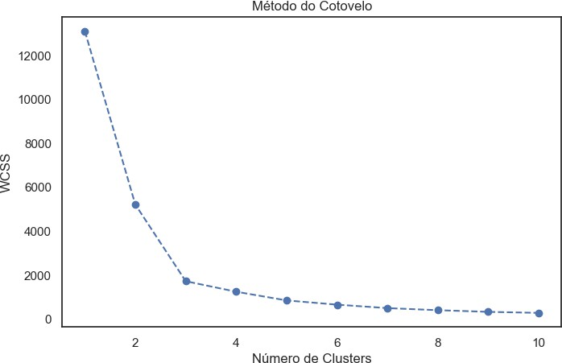
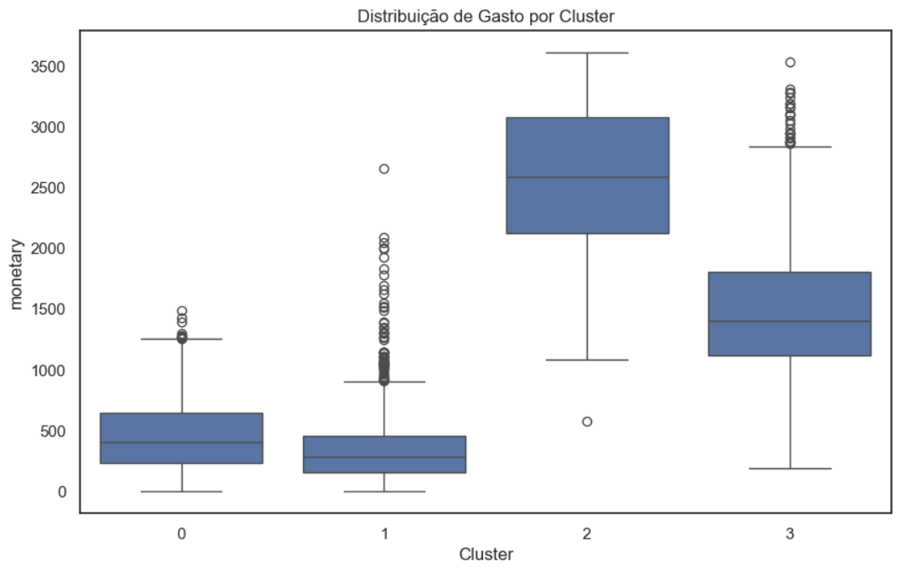
Clustering
Cluster 0: Clientes ocasionais
Cluster 1: Clientes VIP
Cluster 2: Clientes leais
Cluster 3: Clientes inativos
Melhorias sugeridas:
Engajamento com promoções personalizadas para clientes ocasionais.
Programas de exclusividade para clientes VIP.
Incentivos para aumentar o ticket médio dos clientes leais.
Campanhas de recuperação para clientes inativos.

Slide 9

Melhoria no engajamento dos clientes:
Campanhas para aumentar a retenção após o primeiro mês.
Fluxo de emails automáticos para lembrar clientes de retornarem à loja.
Segmentação inteligente para aumentar vendas:
Conclusões
Estratégias diferenciadas para cada cluster, priorizando clientes de alto valor.
Promoções personalizadas para clientes inativos e ocasionais.
Finais e Plano de Ação
Aumento do ticket médio e frequência de
compra:
Estratégias de upsell e cross-sell para clientes frequentes.
Descontos progressivos para incentivar múltiplas compras.
Monitoramento contínuo do LTV:
Acompanhar a evolução do LTV ao longo do tempo.
Revisar possíveis erros nos dados, como o
ticket mínimo negativo.

Slide 10
Dashboard Tableau
https://public.tableau.com/app/profile/rafa el.genari/viz/Bootcamp_Final_Project_E- commerce/Painel1
Referências Bibliográficas:
https://link.springer.com/article/10.1007/s1 0257-023-00640-4
https://sciendo.com/article/10.2478/amns- 2024-2668
https://www.kaggle.com/code/fabiendaniel
/customer-segmentation
https://towardsdatascience.com/unlocking- business-potential-through-effective- customer-segmentation-da37c40c3a5b/
Dashboard e Referências
A pesquisa integrou referências essenciais para aprender sobre segmentação de clientes no e- commerce e como aplica-las na prática. Foram
exploradas técnicas de mineração de dados, análise de clusters e segmentação baseada em RFM,
permitindo a criação de estratégias de marketing
personalizadas. Como resultado, foi desenvolvido um projeto sólido, com alto potencial para otimizar as vendas e fortalecer a fidelização no e-commerce.

